Slide 1
Conceptos sobre pitch y pitch personal

Slide 2

¿Qué es la metodología DCU?

Slide 3
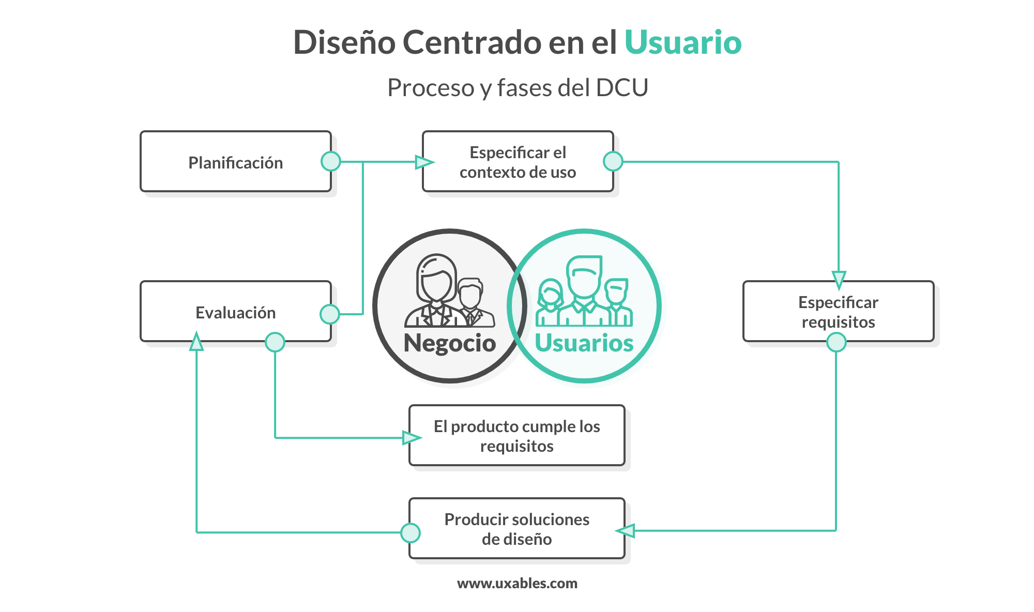

Slide 4
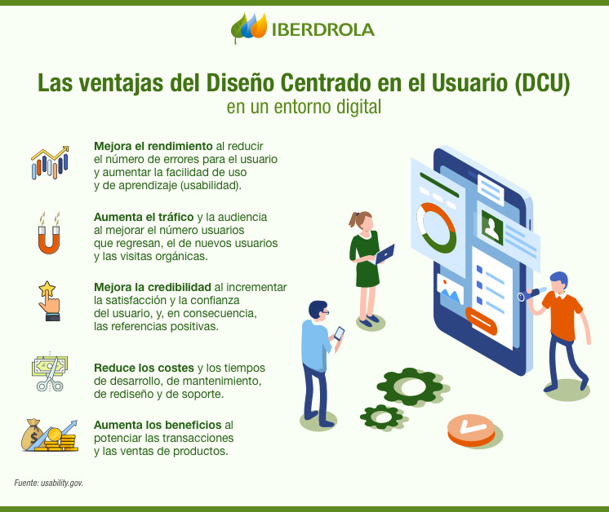

Slide 5
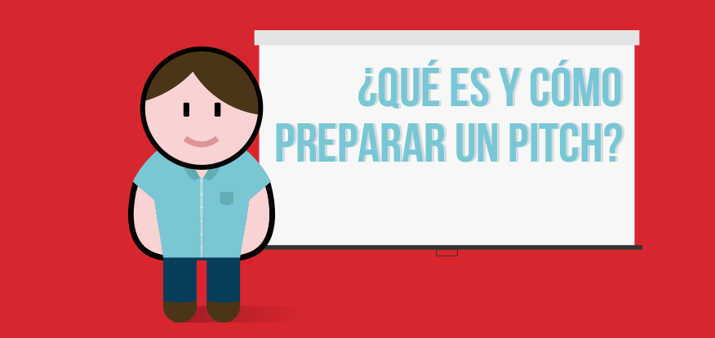

Slide 6
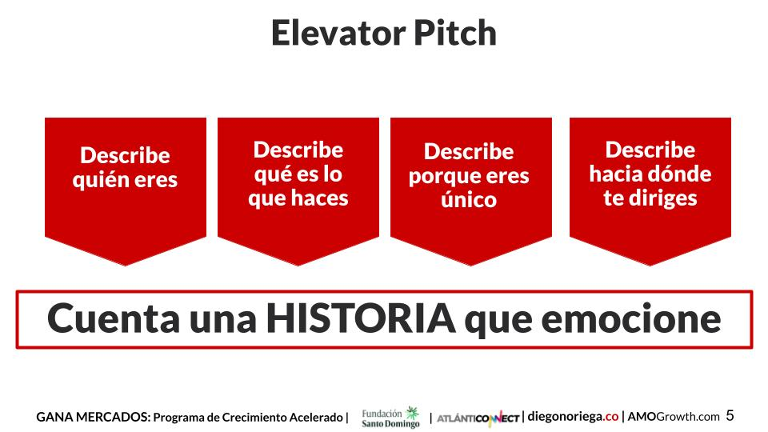

Slide 7
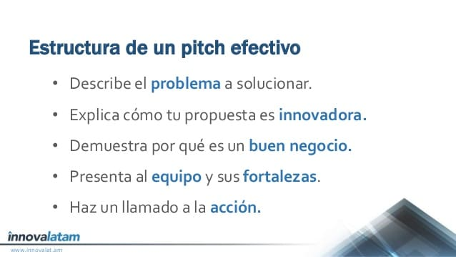

Slide 8
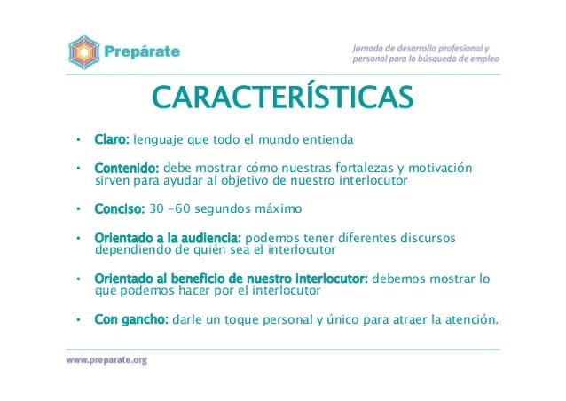

Slide 9
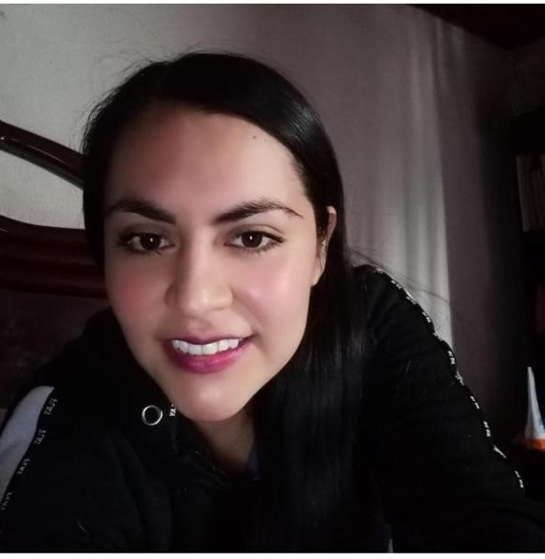
Me gusta aprender sobre diversas áreas y poder aplicar estos conocimientos
Macarena Duque Pinto
31 años, vivo en Rancagua
Estudié administración Pública y Construcción civil
Quiero seguir estudiando y tomando cursos
Trabajo en RRHH humanos constructora empresa minera
Conocimientos administrativos y en gestión documental
Me gusta hacer manualidades y aprender de ello
El mundo cambia muy rápido y nosotros debemos adaptarnos a él

Slide 10
Reflexión
Tras la realización de las actividades puedo señalar que he aprendido sobre conceptos que con anterioridad no conocía, creo que es de suma importancia la comunicación verbal, saber comunicar efectivamente tus ideas, de forma de causar en el que te oye interés sobre ti o tu proyecto. Para esto es importante la practica y estas instancias nos ayudan en esta habilidad blanda.
También me pareció interesante la metodología usada, siendo nosotros los que hacemos las clases y la relatora siendo nuestro guía, además de tener retroalimentación sobre las actividades realizadas.

